Slide 1
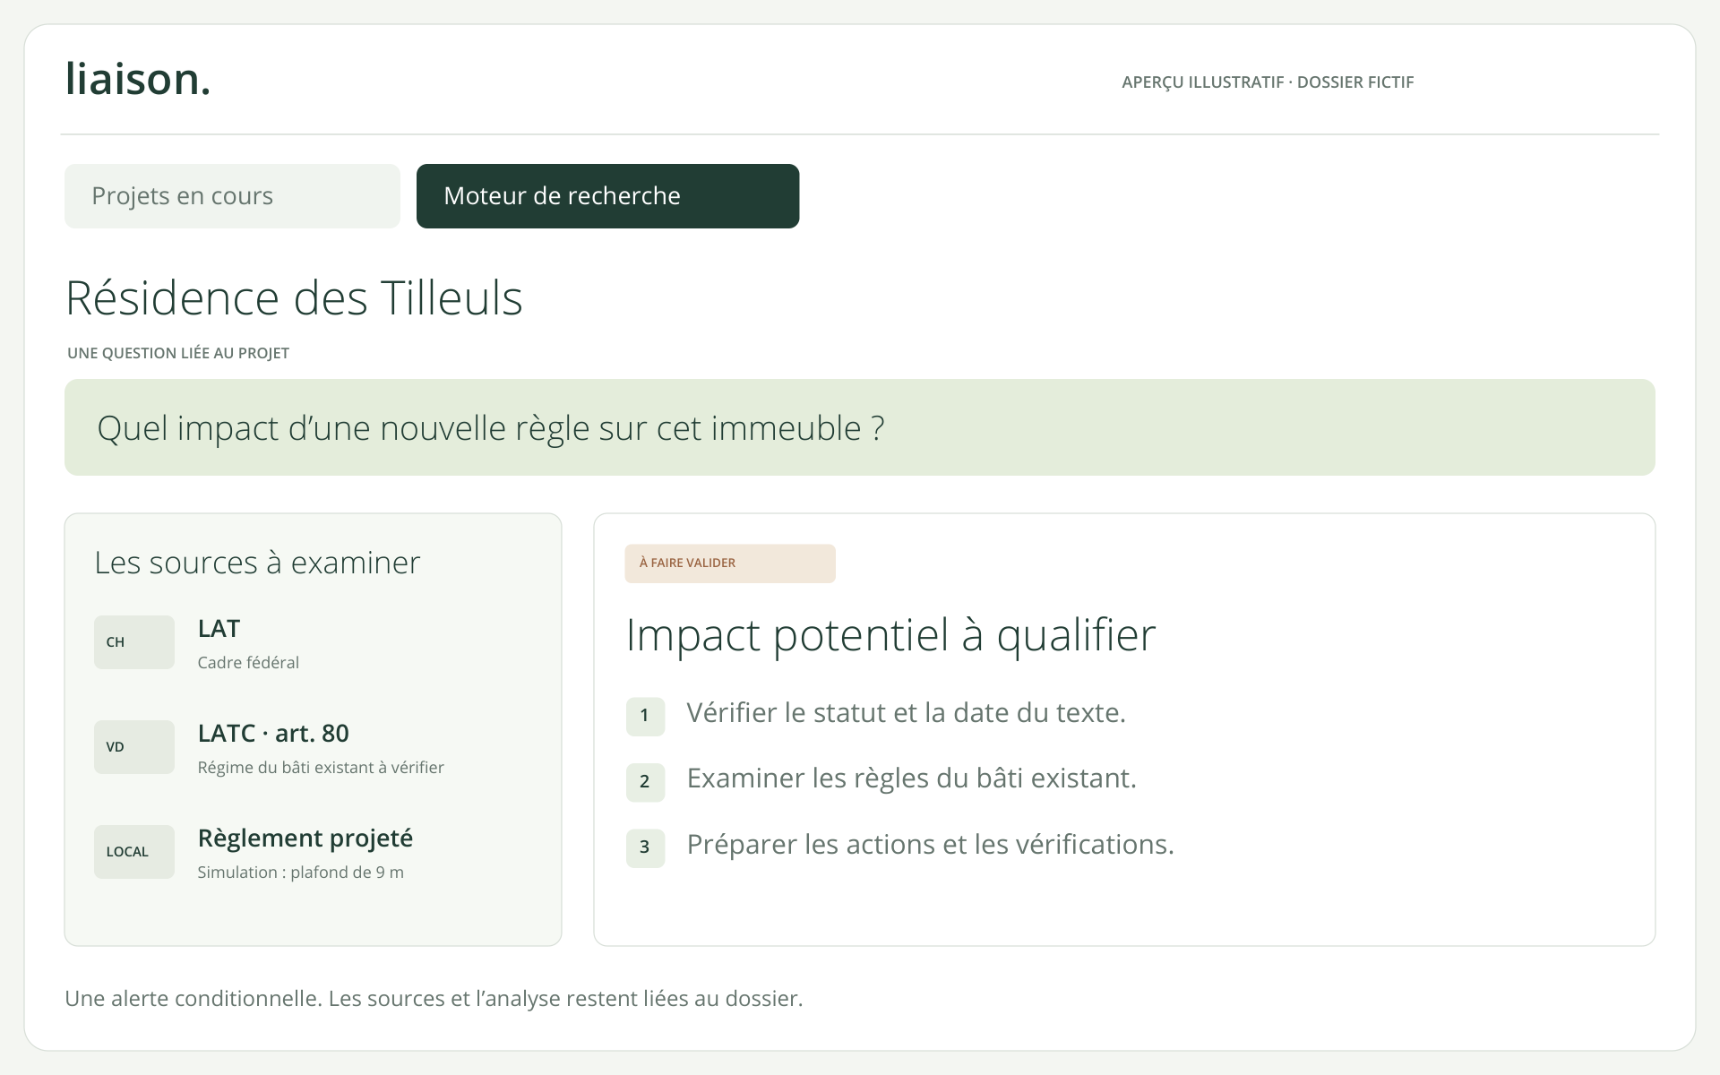
liaison.
LIAISON / SESSION DE DÉLÉGUÉS
Anticiper les règles.
Décider ensemble.
Une chaîne de décision enrichie par l’IA,
au service des équipes.
DEUX ONGLETS · UN CHAT · DES SOURCES
Présentation produit · Novembre 2026
Prototype disponible · Service complet en préparation.
PROJET EN PRÉPARATION · NOVEMBRE 2026
01 / 12

Slide 2
liaison.
01 / LE PROBLÈME
Une évolution peut changer les options d’un projet.
FÉDÉRAL
CANTONAL
COMMUNAL
Le cadre
La mise en œuvre
Le territoire
Lois, ordonnances et compétences.
Procédures, conditions et régimes spécifiques.
Plan d’affectation, règlement, périmètre et calendrier.
Le besoin : retrouver la règle pertinente, comprendre son statut et savoir quoi vérifier avant de décider.
Une disposition inconnue ou non retrouvée ne peut pas être considérée comme inexistante.
PROJET EN PRÉPARATION · NOVEMBRE 2026
02 / 12

Slide 3
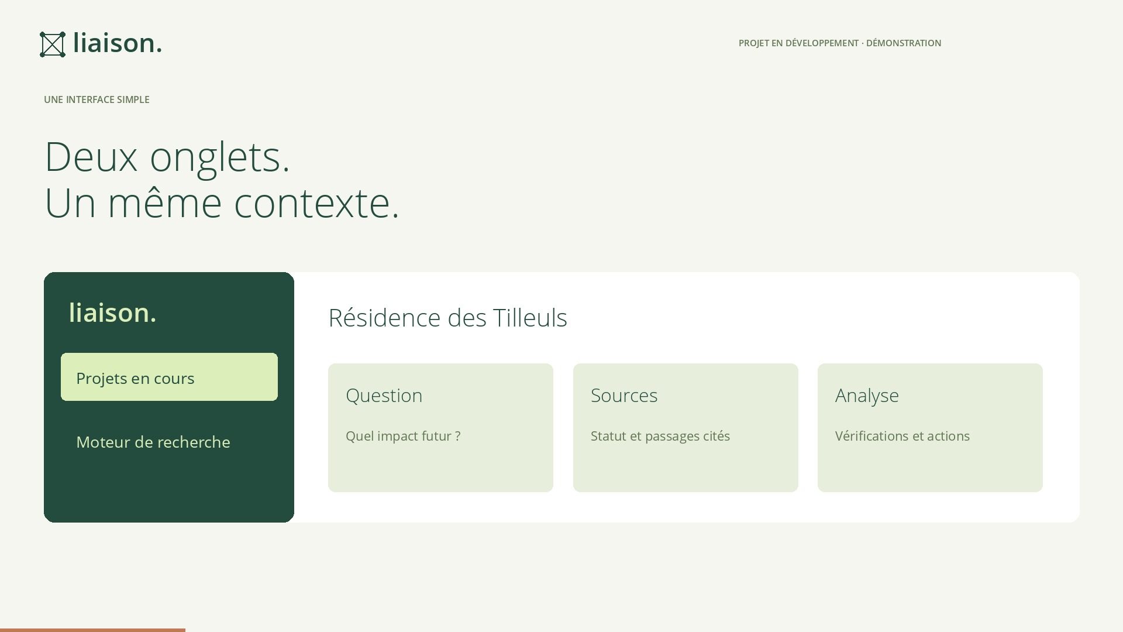
liaison.
02 / LE PRODUIT
Deux onglets. Une interface centrée sur le travail.
Aperçu illustratif · La démonstration interactive est accessible depuis la vitrine Liaison.
PROJET EN PRÉPARATION · NOVEMBRE 2026
03 / 12

Slide 4
liaison.
03 / LE MOTEUR DE RECHERCHE
La recherche ouvre une conversation liée au projet.
« Cette nouvelle réglementation change-t-elle les possibilités de rénovation ? »
01
02
03
Retrouver
Expliquer
Organiser
Passages officiels, source, version et statut.
Faits du dossier, règle pertinente, effet possible et réserves.
Vérifications, responsables et prochaine décision.
L’historique, les sources et les notes restent attachés au terrain, à l’immeuble ou à la procédure.
PROJET EN PRÉPARATION · NOVEMBRE 2026
04 / 12

Slide 5
liaison.
04 / LE CAS CENTRAL
Un immeuble autorisé. Une limite future plus basse.
10,5 m
12 m
9 m
Hauteur du bien fictif
Plafond actuel supposé
Plafond futur fictif
Écart simulé : 1,5 m. Une alerte à qualifier.
Ces valeurs sont inventées pour la démonstration et ne décrivent aucune réglementation d’Oron.
Aucune irrégularité actuelle ou obligation de démolir ne peut être déduite de ce seul écart.
PROJET EN PRÉPARATION · NOVEMBRE 2026
05 / 12

Slide 6
liaison.
05 / LE RAISONNEMENT JURIDIQUE
Qualifier l’impact avant de conclure.
STATUT
RÉGIME
APPLICATION
Quel texte ?
Quel objet ?
Quelles réserves ?
Discussion, enquête, adoption, approbation, entrée en vigueur ; effets anticipés éventuels.
Situation existante, entretien, transformation, agrandissement ou nouvelle construction.
Périmètre, droit transitoire, exceptions et situation acquise ; revue compétente.
La réponse attendue : une conclusion conditionnelle, les sources, les hypothèses et les faits manquants.
Points de référence à vérifier : LAT ; LATC, notamment art. 80 pour le bâti existant ; règlement et procédure du projet.
PROJET EN PRÉPARATION · NOVEMBRE 2026
06 / 12

Slide 7
liaison.
06 / UNE ÉVOLUTION RÉELLE À SUIVRE
Oron : un exemple de transition réglementaire.
07.09.2026
PROCÉDURE
VIGILANCE
Adoption
Approbation
Transition
Le Conseil communal adopte le PACom.
La page communale indique que la procédure cantonale se poursuit.
La publication décrit une double réglementation à examiner avec le BTO.
Un signal documentaire utile. L’application à une parcelle reste à établir.
Source communale consultée le 08.11.2026. Revérifier le statut avant une décision ou une présentation ultérieure.
Ouvrir la publication officielle de la Commune d’Oron ↗
PROJET EN PRÉPARATION · NOVEMBRE 2026
07 / 12

Slide 8
liaison.
07 / UNE IA AU SERVICE DES PERSONNES
Renforcer les équipes. Préserver leur rôle.
L’IA prépare
Rechercher les sources et proposer des pistes à examiner.
Les professionnels vérifient
Contrôler les preuves, corriger et valider les propositions.
Les responsables décident
Garder la responsabilité, organiser les actions et leur suivi.
Finalité : renforcer les équipes, sans objectif de suppression de postes. Libérer du temps pour l’expertise et la relation humaine.
PROJET EN PRÉPARATION · NOVEMBRE 2026
08 / 12

Slide 9
liaison.
08 / LA SOLUTION AU QUOTIDIEN
De la question à la prochaine action.
01
Retrouver
Les règles qui concernent votre projet.
02
Comprendre
Des réponses expliquées, avec leurs sources.
03
Anticiper
Les changements et leurs effets possibles.
04
Préparer
Les vérifications et les prochaines actions.
Une aide pour votre équipe : les sources sont consultables et la décision reste humaine.
PROJET EN PRÉPARATION · NOVEMBRE 2026
09 / 12

Slide 10
liaison.
09 / LE CADRE DE CONFIANCE
Un cadre suisse. Des exigences strictes.
LOCALISATION
CONFIDENTIALITÉ
RESPONSABILITÉ
En Suisse
Accès maîtrisés
Usages traçables
Hébergement du service et sauvegardes prévus en Suisse. Localisation documentée.
Accès par rôle, authentification renforcée et chiffrement : les exigences du service.
Protection des données, journal des accès, conservation et restitution encadrées.
Des engagements à contractualiser et à contrôler avant le pilote.
Cadre visé : LPD et droit cantonal applicable. Aucune certification annoncée. La vitrine ne prouve pas un hébergement suisse.
Le prototype montre le parcours ; le service complet, la veille et les accès d’équipe restent à mettre en place.
PROJET EN PRÉPARATION · NOVEMBRE 2026
10 / 12

Slide 11
liaison.
10 / LE PREMIER PILOTE
Tester une décision mieux préparée.
CADRER
PRÉPARER
MESURER
1 équipe
Des sources fiables
Des preuves
Une municipalité ou une gérance, un référent métier et un parcours immobilier.
Règles vérifiées, dossiers autorisés et cadre de sécurité validé.
Qualité, compréhension, temps, charge de travail et autonomie des équipes.
Proposition : 12 semaines à cadrer. Déploiement progressif dans Vaud, puis dans d’autres cantons.
L’ouverture aux habitants pourra s’appuyer ensuite sur les parcours validés. Aucun gain chiffré garanti.
PROJET EN PRÉPARATION · NOVEMBRE 2026
11 / 12

Slide 12
liaison.
11 / LA DISCUSSION À OUVRIR
Choisir le premier cas à éprouver.
01 Un dossier qui pose vraiment question
02 Une équipe et un référent métier
03 Des sources et des critères de qualité
Une chaîne de décision enrichie par l’IA.
Fiable, sécurisée, éthique : au service des équipes.
Proposition de pilote · Aucun partenariat, financement ou résultat acquis annoncé.
PROJET EN PRÉPARATION · NOVEMBRE 2026
12 / 12

